Slide 1
আজকের ক্লাসে সবাইকে

Slide 2
পরিচিতি
মোঃবায়েজিদুল হাসান
সহকারী শিক্ষক ( গণিত )
বি এস সি, বি এড ( গণিত )
রাণীগাঁও দাখিল মাদ্রাসা
চুনারুঘাট,হবিগঞ্জ।
শ্রেণিঃ ১০ম
বিষয়ঃ গণিত
অধ্যায়ঃ ২য়
তারিখঃ ১৭/০২/২০২১

Slide 3
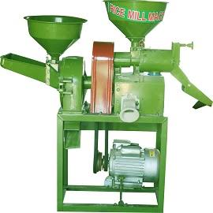
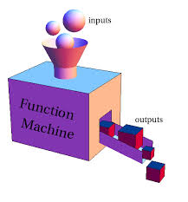
চিত্র দুইটি লক্ষ করঃ
১
২
Notes:
১ নং চিত্রের মেশিনটিতে ইনপুট হিসাবে ধান দিলে আউটপুট হিসাবে কি পাব? (চাল) তাহলে চাল আসাটা কিসের উপর নির্ভর করে? ( ধানের উপর)। এই সিস্টেমটিকে আমরা কি বলতে পারি? ( ফাংশন)

Slide 4
আজকের পাঠ
ফাংশন

Slide 5
শিখনফল
এই পাঠ শেষে শিক্ষার্থীরা-
১। ফাংশন কী তা বলতা পারবে।
২। ফাংশনের ডোমেন ও রেঞ্জ নির্ণয় করতে পারবে।
৩। ফাংশনের লেখচিত্র অঙ্কন করতে পারবে।
৪। ফাংশনের গাণিতিক সমস্যা সমাধান করতে পারবে।

Slide 6
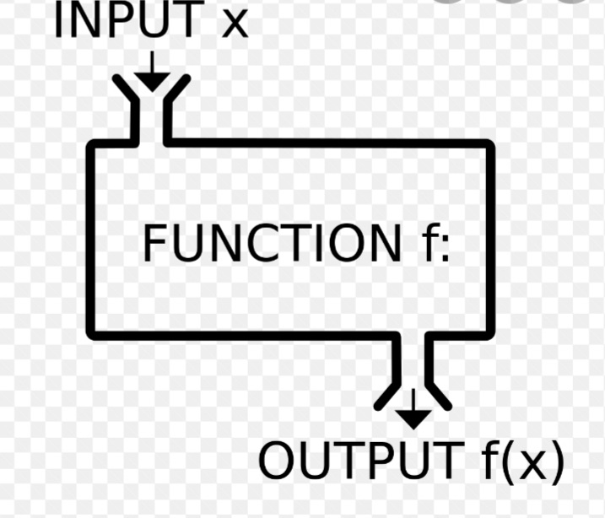

Slide 7
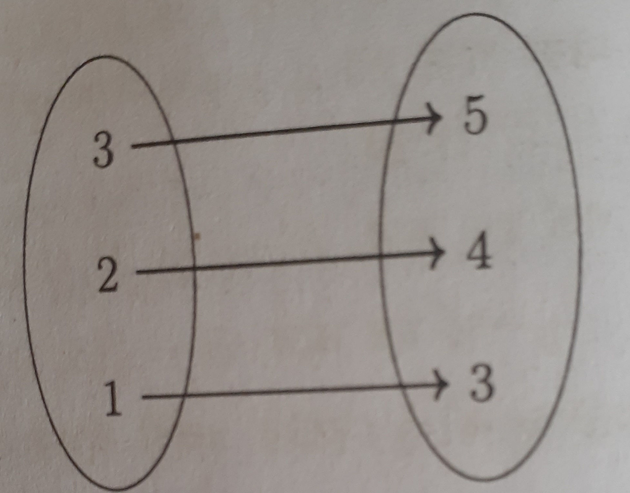
ফাংশন
নিচের Aও B সেটের অন্বয় লক্ষ করিঃ
যখন y= x+ 2, তখন
x =1 হলে ,y =3
X =2 হলে, y =4
X = 3 হলে y = 5
অর্থাৎ x এর একটি মানের জন্য y এর মাত্র একটি মান পাওয়া যায় এবং x ও y এর মধ্যে সম্পর্ক তৈরি হয় y= x+ 2দ্বারা।
সুতরাং দুইটি চলক এমন ভাবে সম্পর্কযুক্ত যেন x এর একটি মানের জন্য y এর একটি মাত্র মান পাওয়া যায়, তবে y কে x এর ফাংশন বলে। x এর ফাংশনকে সাধারনত
Y, f(x), g(x), F(x) ইত্যাদি দ্বারা প্রকাশ করা হয়।
এখানে, x স্বাধীন চলক এবং y পরাধীন চলক।

Slide 8
সমস্যা
f(x) =$x^{2}−$4x + 3 হলে ,f (-1) নির্ণয় কর।
সমাধানঃ
দেওয়া আছে, f(x) =$x^{2}−$4x + 3
$∴$ f (-1) =${(−1)}^{2}$ - 4(-1) + 3
= 1 +4 +3
= 8

Slide 9
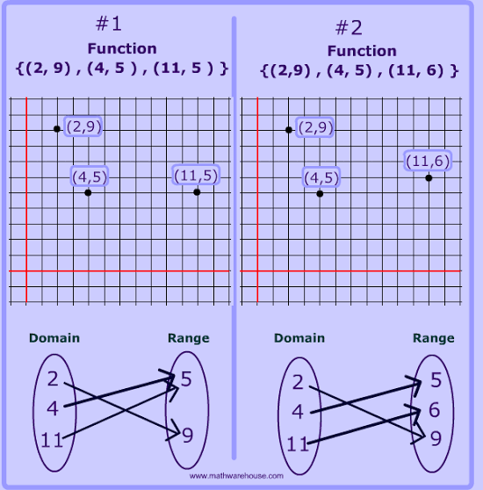
ফাংশনের ডোমেন ও রেঞ্জ এবং লেখচিত্রঃ

Slide 10
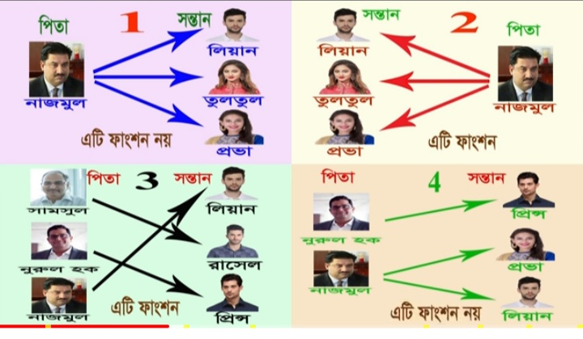
অন্বয়ের মাধ্যমে ফাংশন
যদি কোনো অন্বয়ের একই প্রথম উপাদানবিশিষ্ট দুইটি ভিন্ন ক্রমজোড় না থাকে তবে,
ঐ অন্বয়কে ফাংশন বলে।
যেমন, s={(2,4),(5.10),(7,7)} অন্বয়টি একটি ফাংশন। এর সদস্য ক্রমজোড়গুলোর প্রথম উপাদান ভিন্ন ভিন্ন।

Slide 11
একক কাজ
১।প্রশ্নঃফাংশন কাকে বলে?
২।প্রশ্নঃসকল অন্বয়ই কি ফাংশন?
৩।ফাংশনের স্বাধীন চলক পরাধীন চলকে কি কি দ্বারা প্রকাশ করা হয়?

Slide 12
দলীয় কাজ
যদি f(y) = $y^{3}$ + k$y^{2}$- 4y – 8 হয়, k তবে এর কোন মানের জন্য f(-2) =0 হবে?

Slide 13
মূল্যায়ন
f(x)= $x^{5}$+ 5x -3 হলে,f(-1) এর মান কত?
(ক) -3
(খ) -9
(গ) 1
(ঘ) 3
y=2x ফাংশনের লেখচিত্র কেমন হবে?
(ক) সরল রেখা
(খ) ত্রিভুজ
(গ) বক্ররেখা
(ঘ) বৃত্ত

Slide 14
বাড়ির কাজ
g(x) = $\frac{1+ x^{2}+x^{4} }{x^{2}}$ হলে,দেখাও যে g($\frac{1}{x^{2}}$) =g ($x^{2}$)

